Slide 1
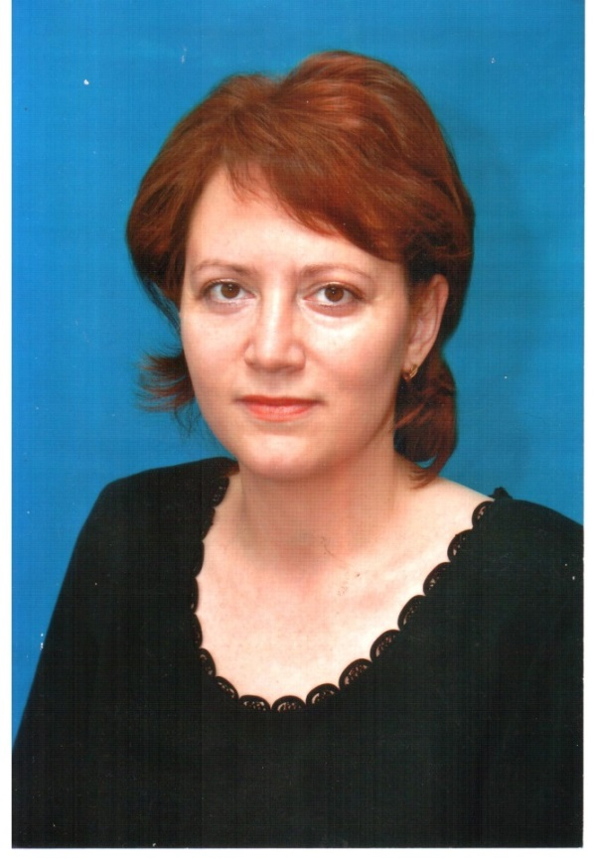
МИНИСТЕРСТВО ОБРАЗОВАНИЯ РМ
ПОРТФОЛИО
ЧЕРКАСОВОЙ ОЛЬГИ НИКОЛАЕВНЫ, ВОСПИТАТЕЛЯ МДОУ «ДЕТСКИЙ САД №20
комбинированного вида » Г.О. САРАНСК
Дата рождения: 24.05.1970 г.
Профессиональное образование: высшее, Мордовский государственный педагогический институт им. М.Е. Евсевьева
Специальность: педагогика и методика начального образования
Квалификация: учитель начальных классов
Диплом: регистрационный номер 5234
Дата выдачи: 09.07.1993 г.
Профессиональная переподготовка: ГБОУ ДПО (ПК) С «Мордовский республиканский институт образования»
Специальность: педагогика и методика дошкольного образования
Квалификация: воспитатель
Диплом: регистрационный номер 373
Дата выдачи: 19.11.2015г.
Стаж педагогической работы (по специальности): 30 лет
Общий трудовой стаж: 32 лет
Наличие квалификационной категории: высшая
Дата последней аттестации: 19.11.2015 г.

Slide 2
Представление педагогического опыта педагогического работника
https://ds20sar.schoolrm.ru/sveden/employees/11132/186258/
https://nsportal.ru/olga-n-cherkasova

Slide 3
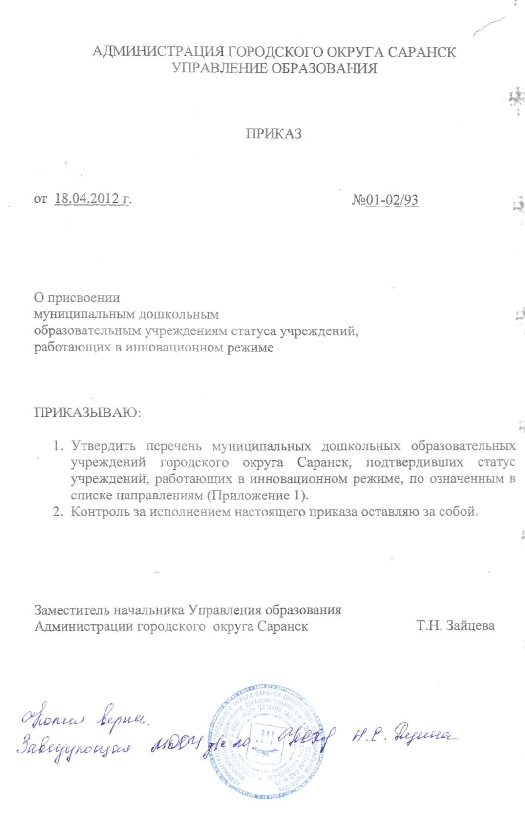
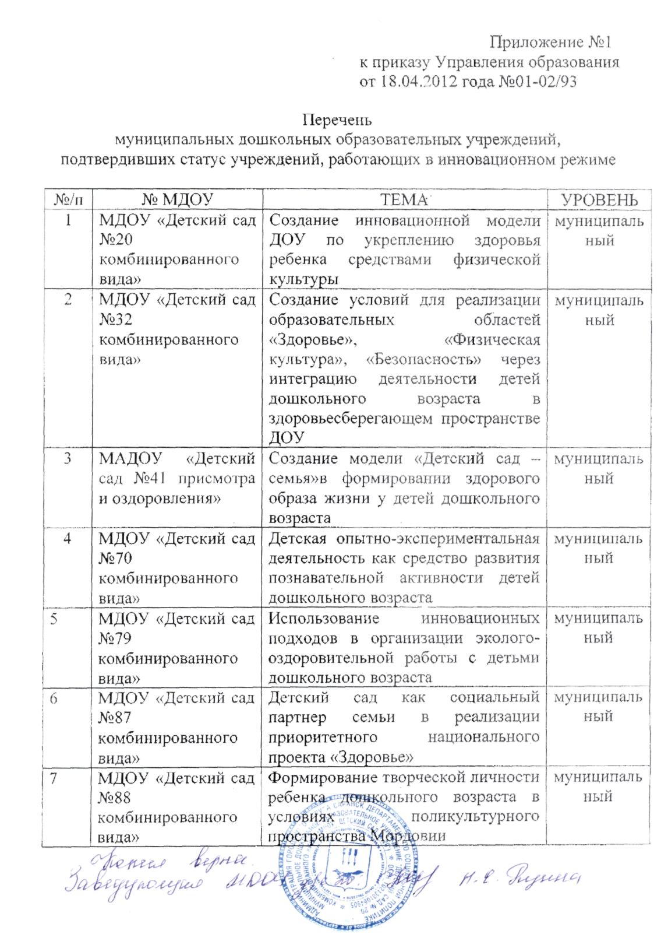
1. Участие в инновационной (экспериментальной ) деятельности.

Slide 4
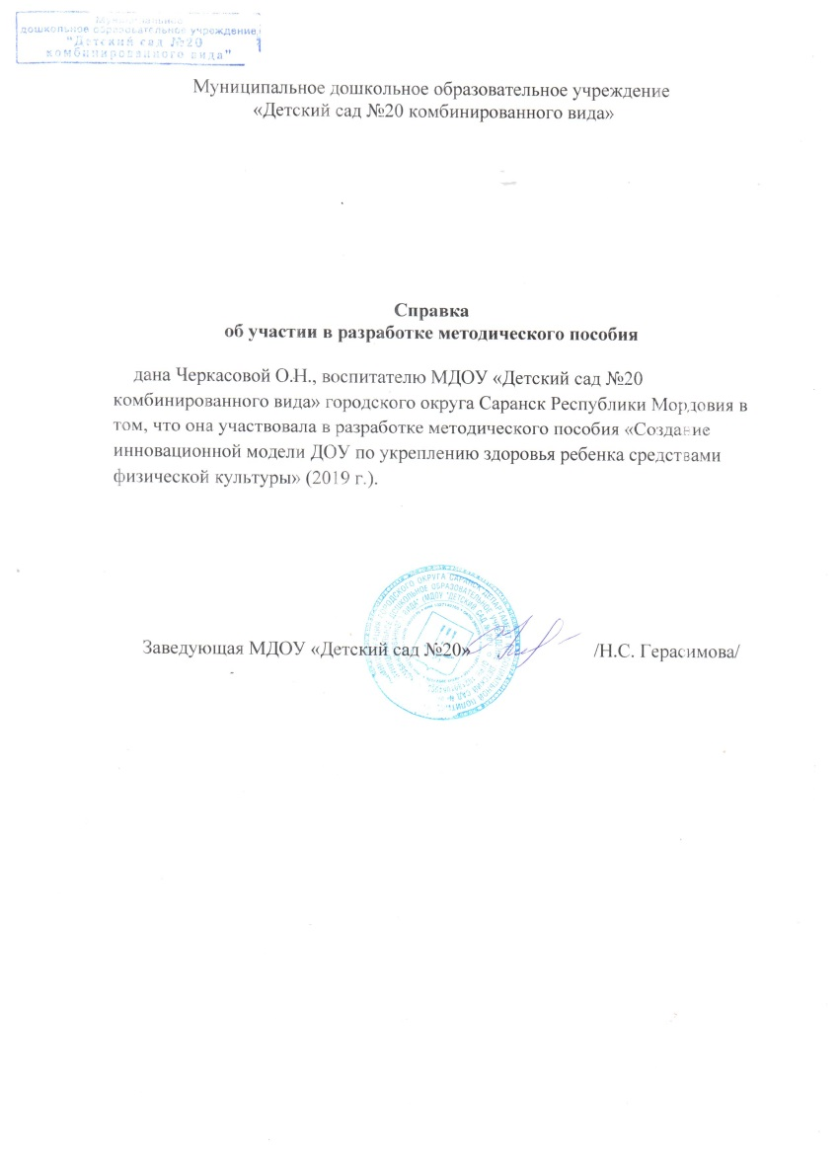

Slide 5
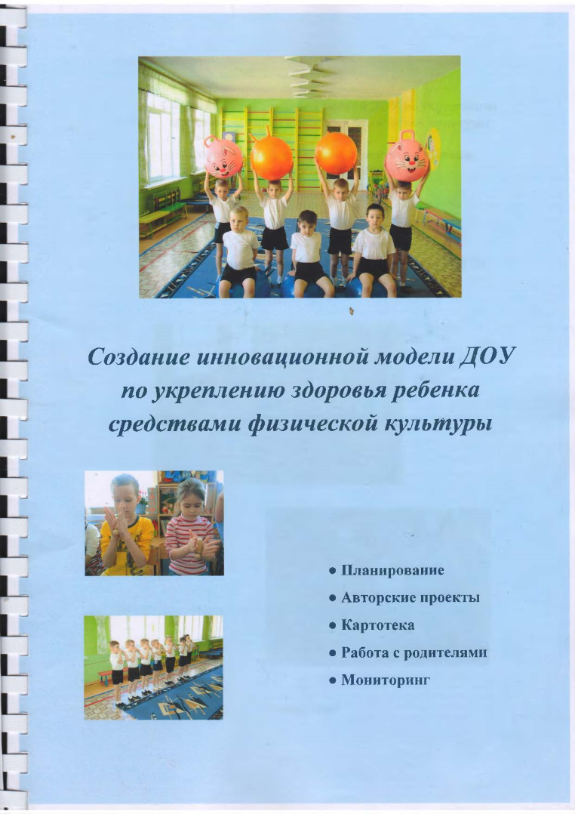
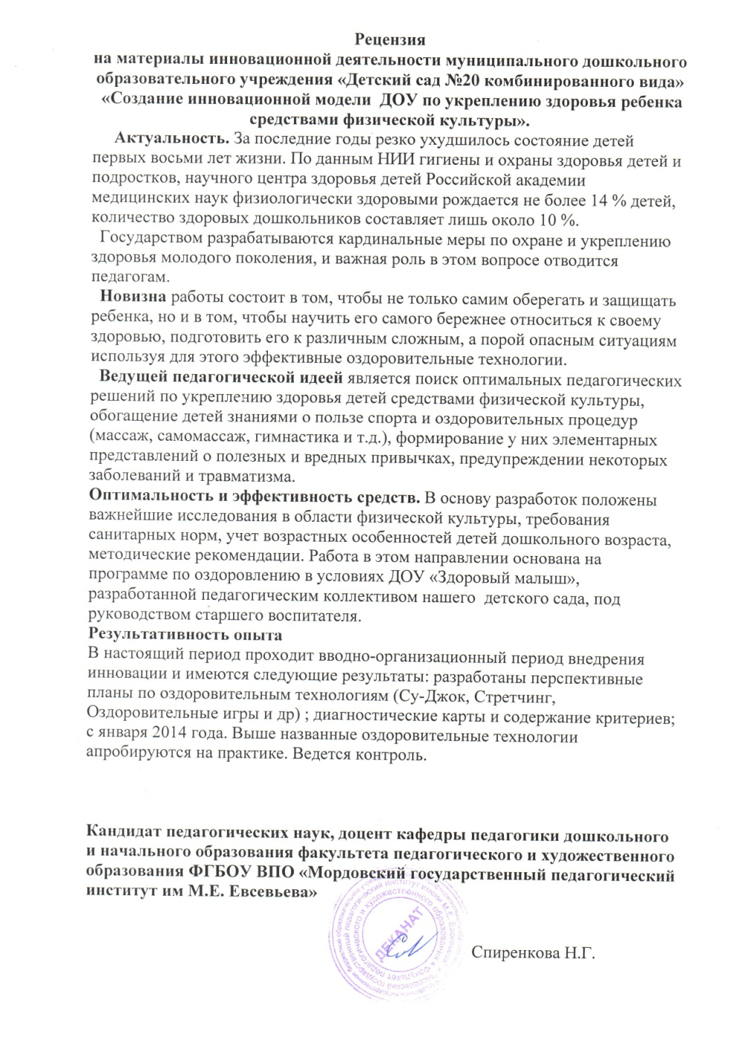
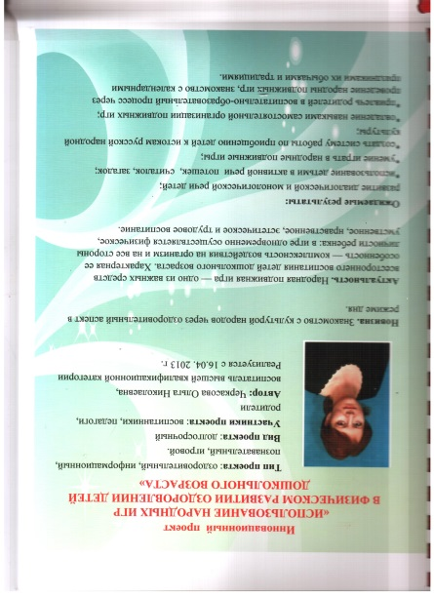
1.Участие в инновационной (экспериментальной ) деятельности

Slide 6
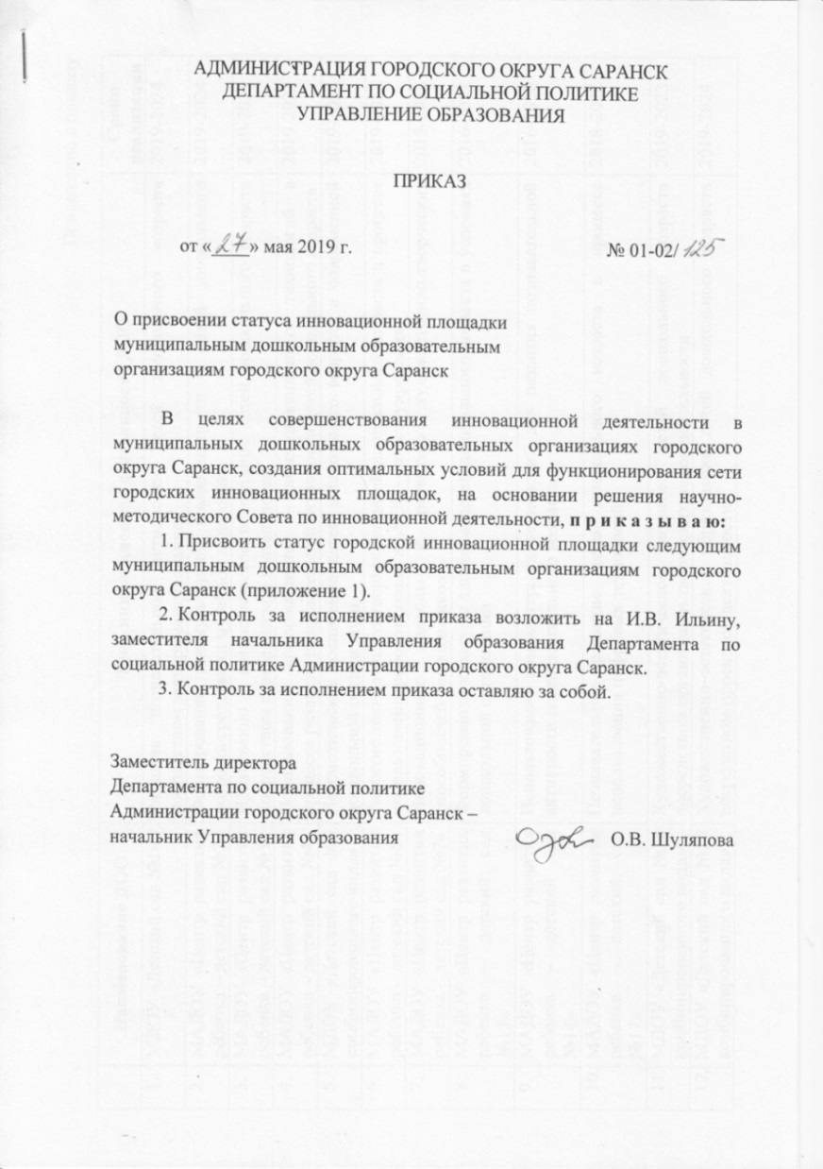
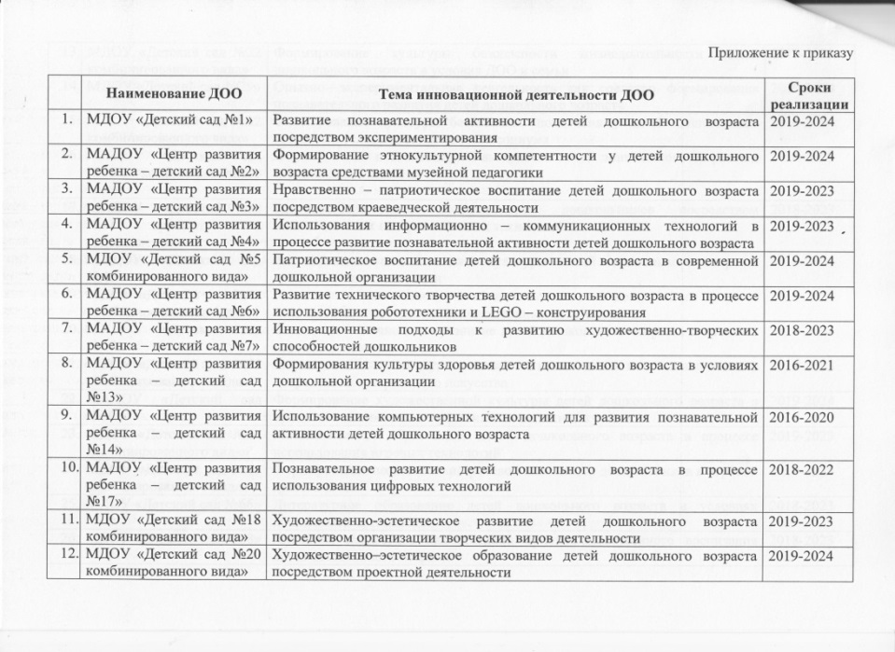
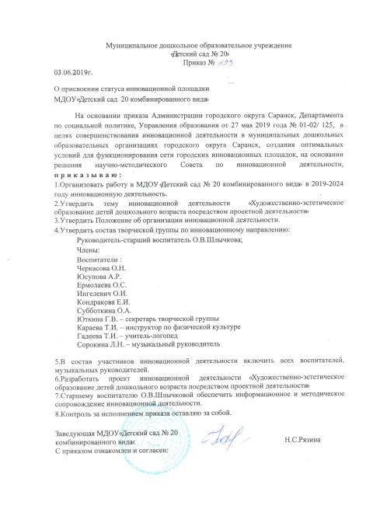
1.Участие в инновационной (экспериментальной ) деятельности

Slide 7
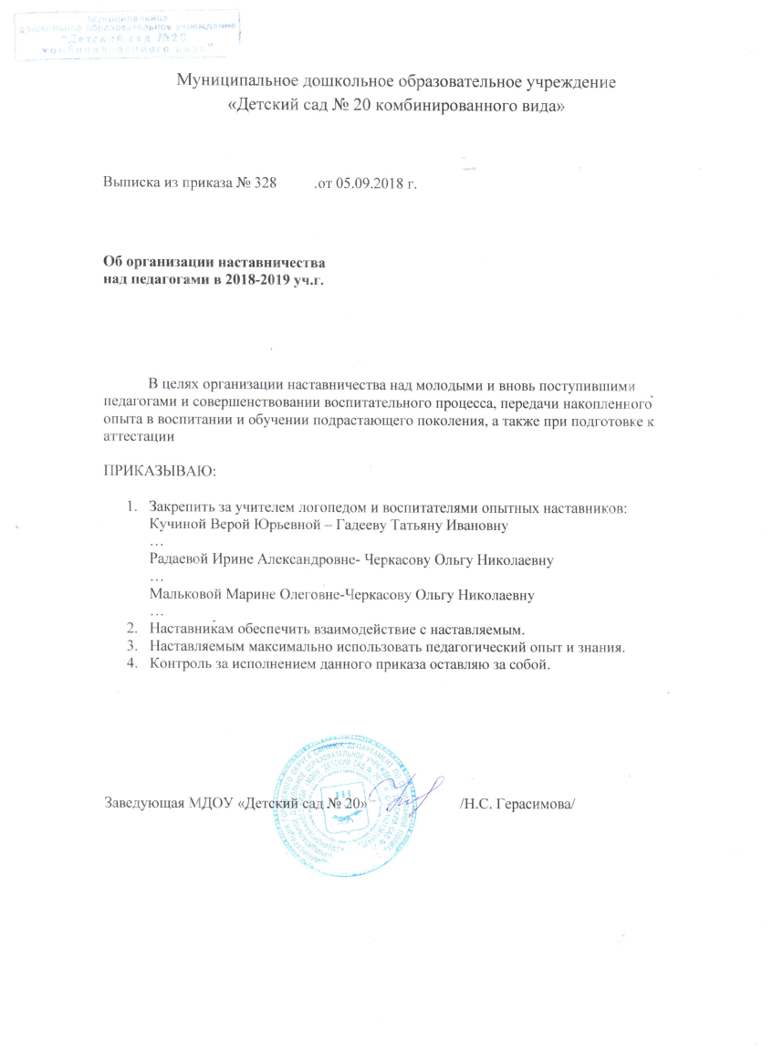
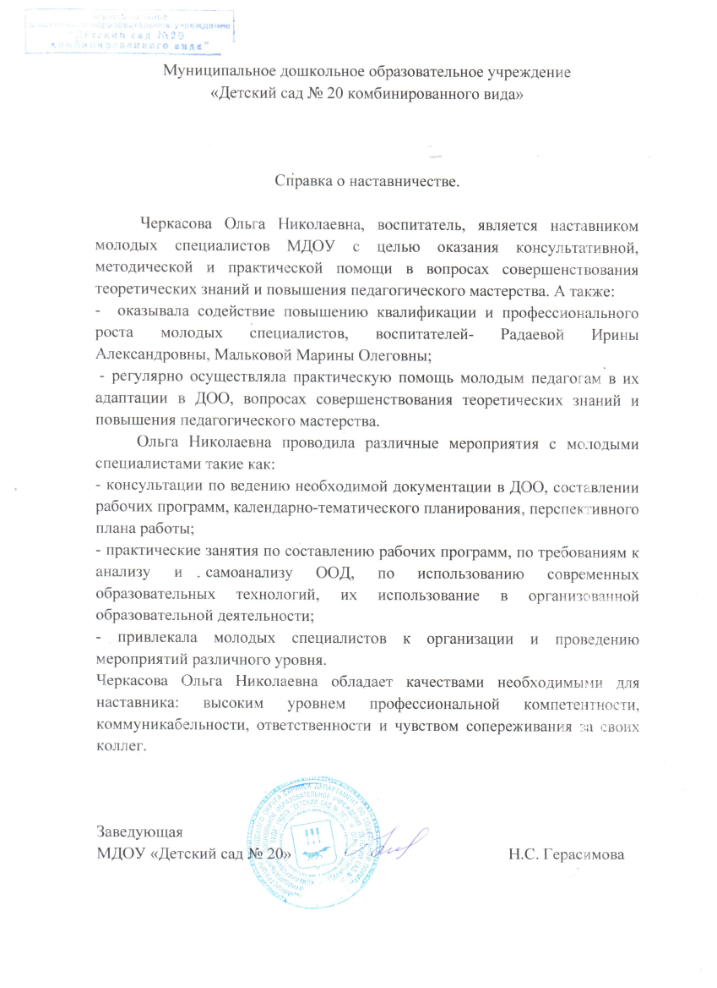
2. Наставничество

Slide 8
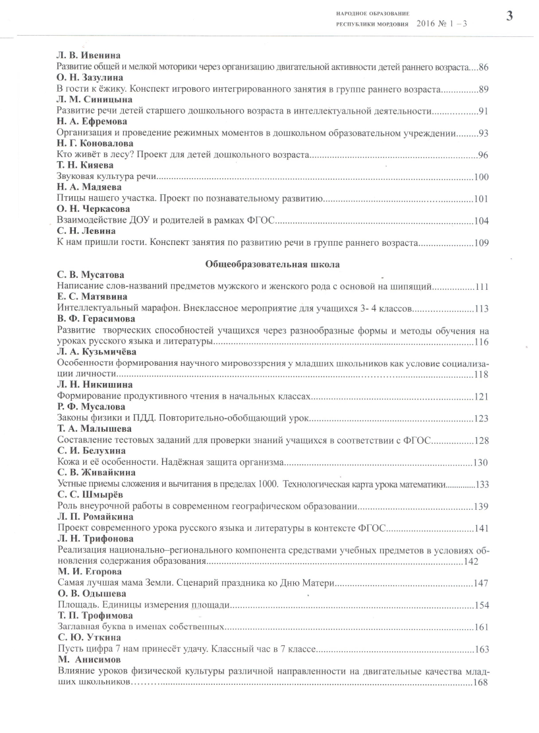
3.Наличие публикаций

Slide 9
3.Наличие публикаций

Slide 10
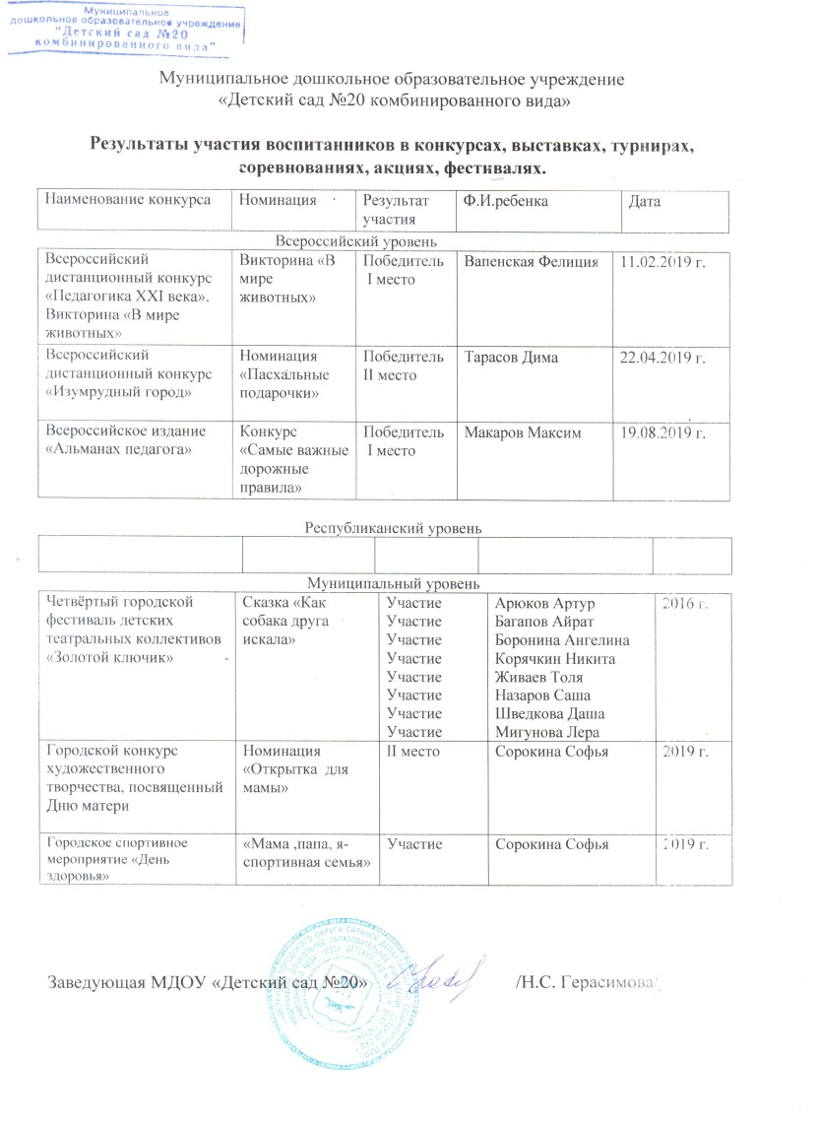
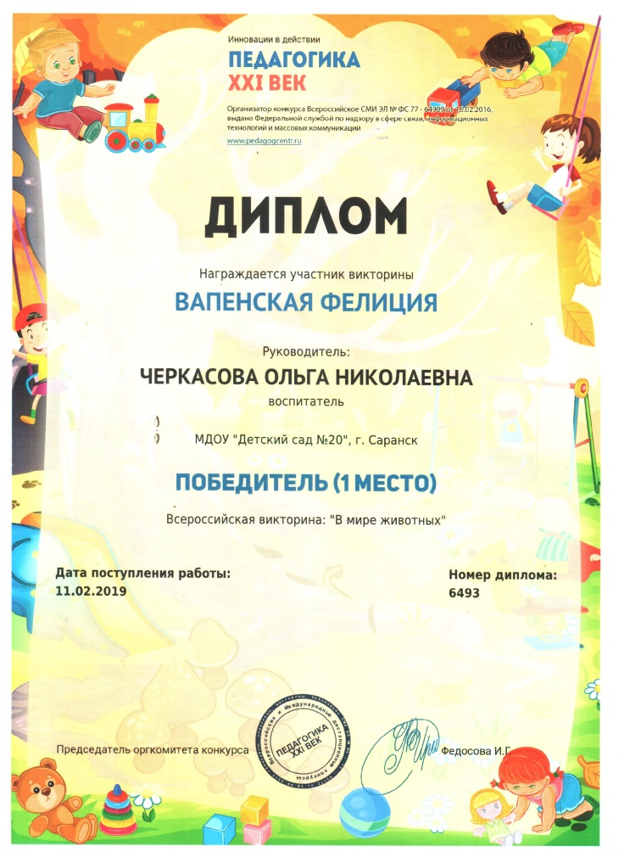
4. Результаты участия воспитанников в конкурсах, выставках, турнирах, соревнованиях, акциях, фестивалях

Slide 11
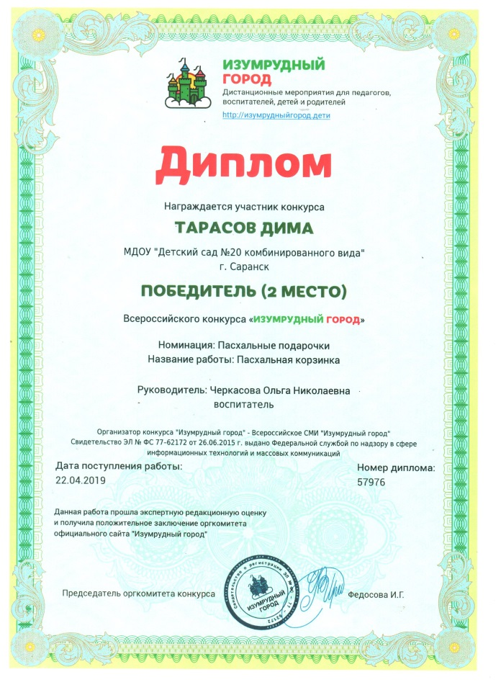
4. Результаты участия воспитанников в конкурсах, выставках, турнирах, соревнованиях, акциях, фестивалях

Slide 12
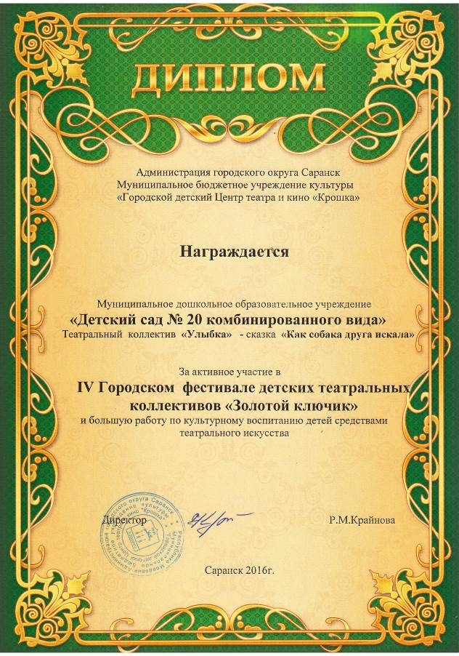
4. Результаты участия воспитанников в конкурсах, выставках, турнирах, соревнованиях, акциях, фестивалях

Slide 13
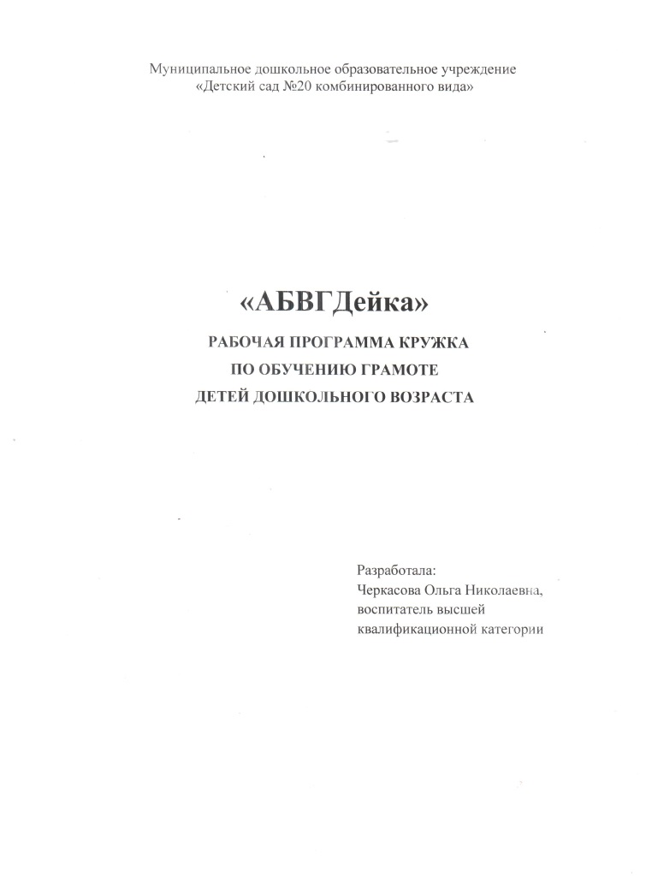
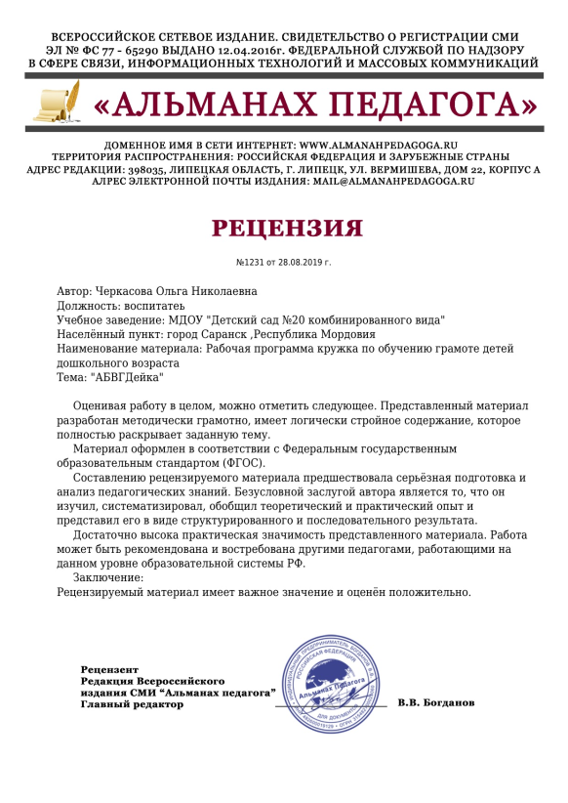
5. Наличие авторских программ, методических пособий

Slide 14
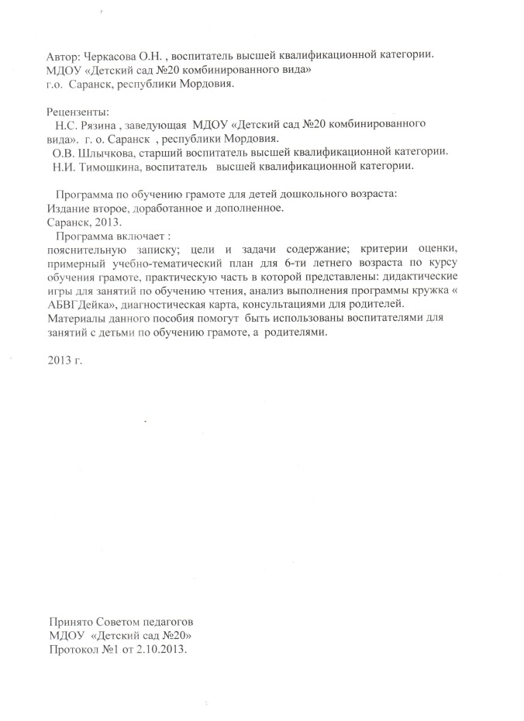
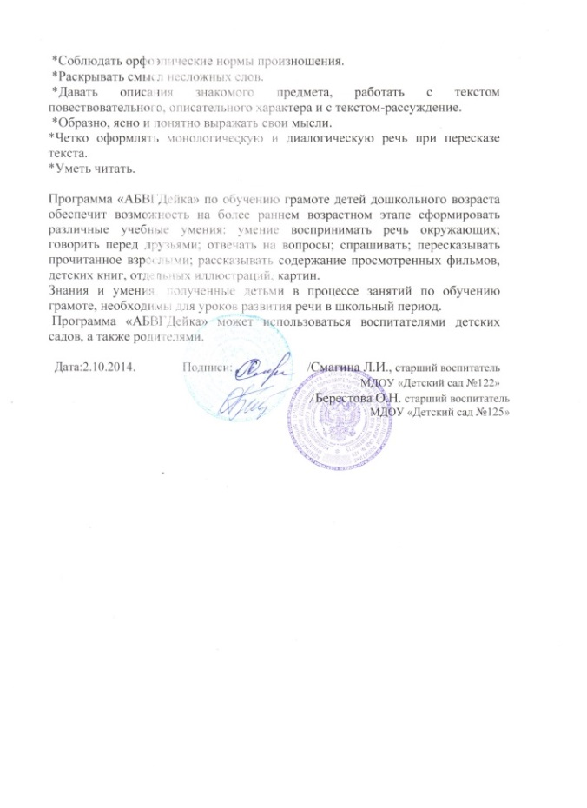
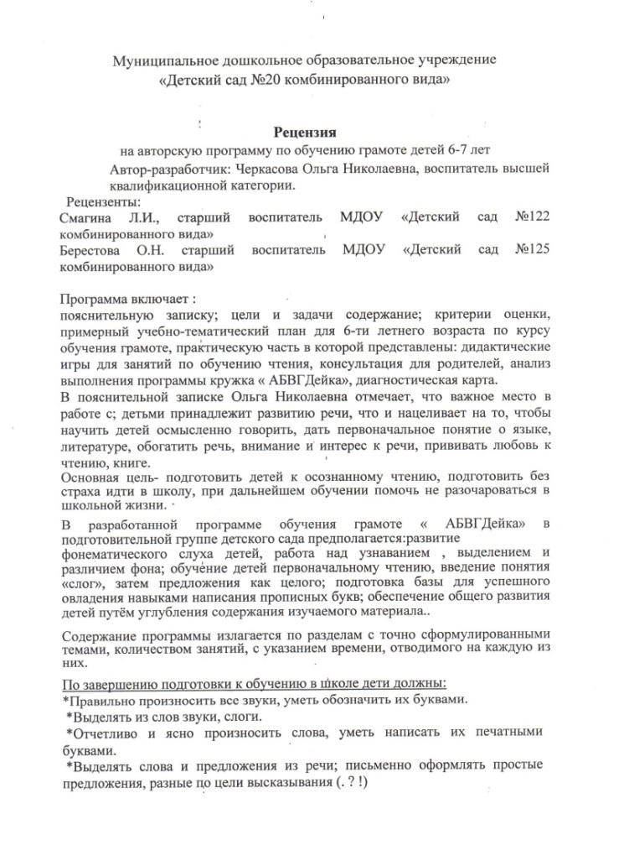
5. Наличие авторских программ, методических пособий

Slide 15
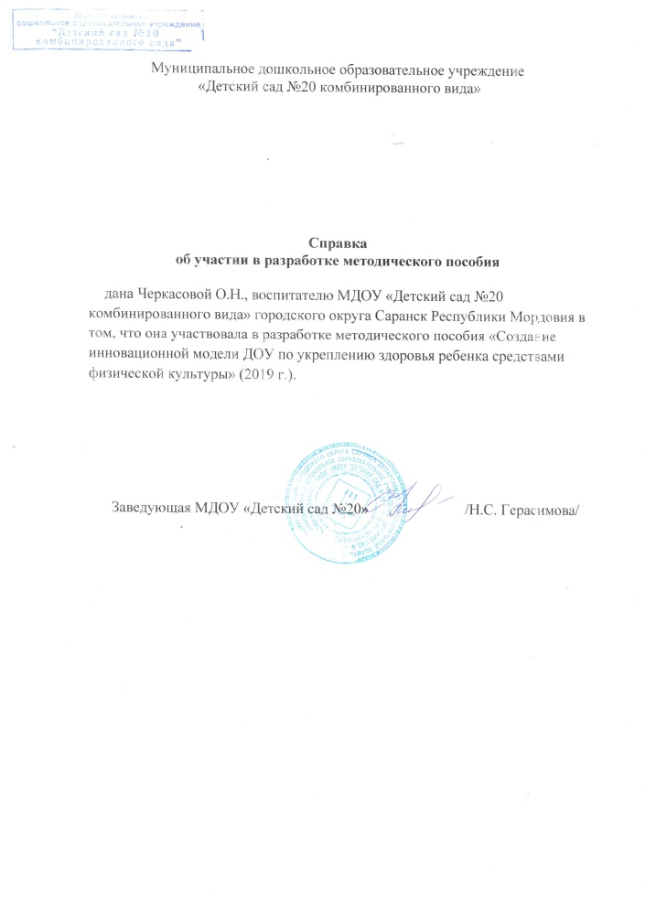
5. Наличие авторских программ, методических пособий

Slide 16
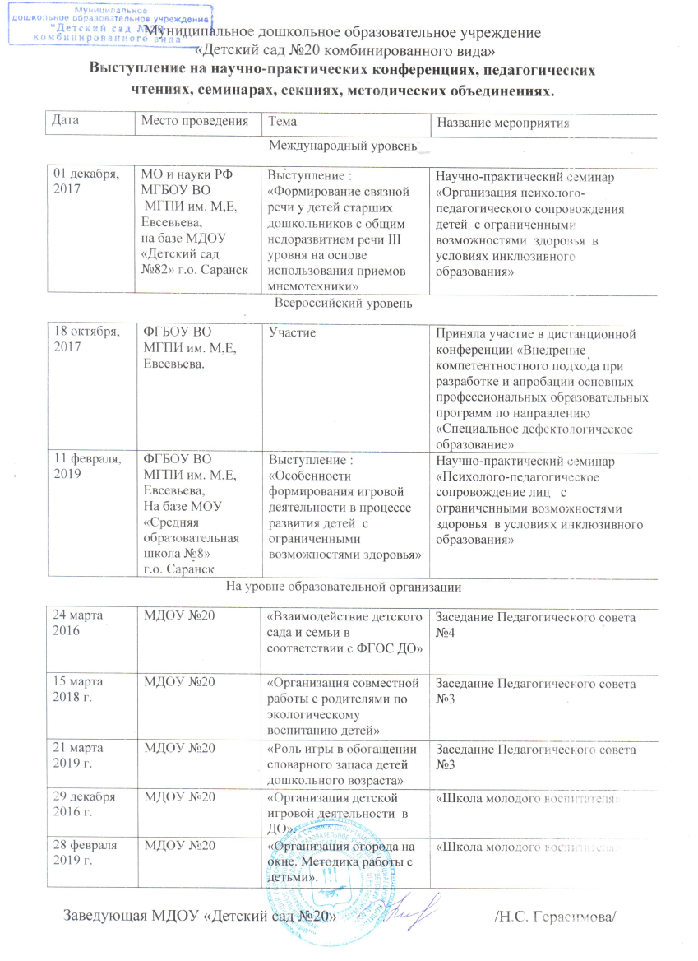
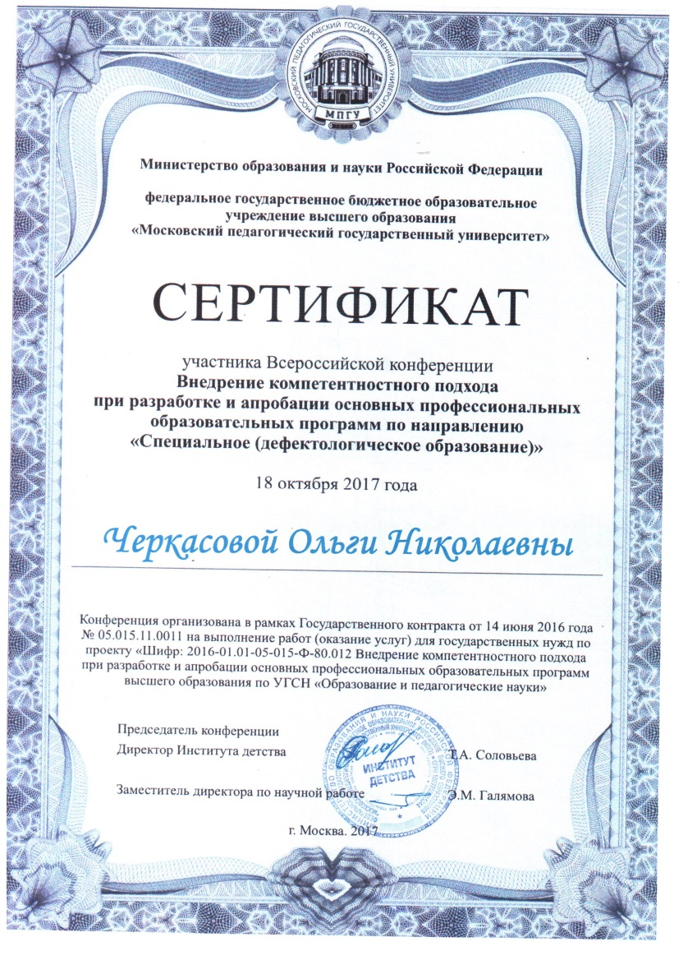
6. Выступления на научно – практических конференциях, семинарах; проведение открытых занятий, мастер – классов, мероприятий

Slide 17
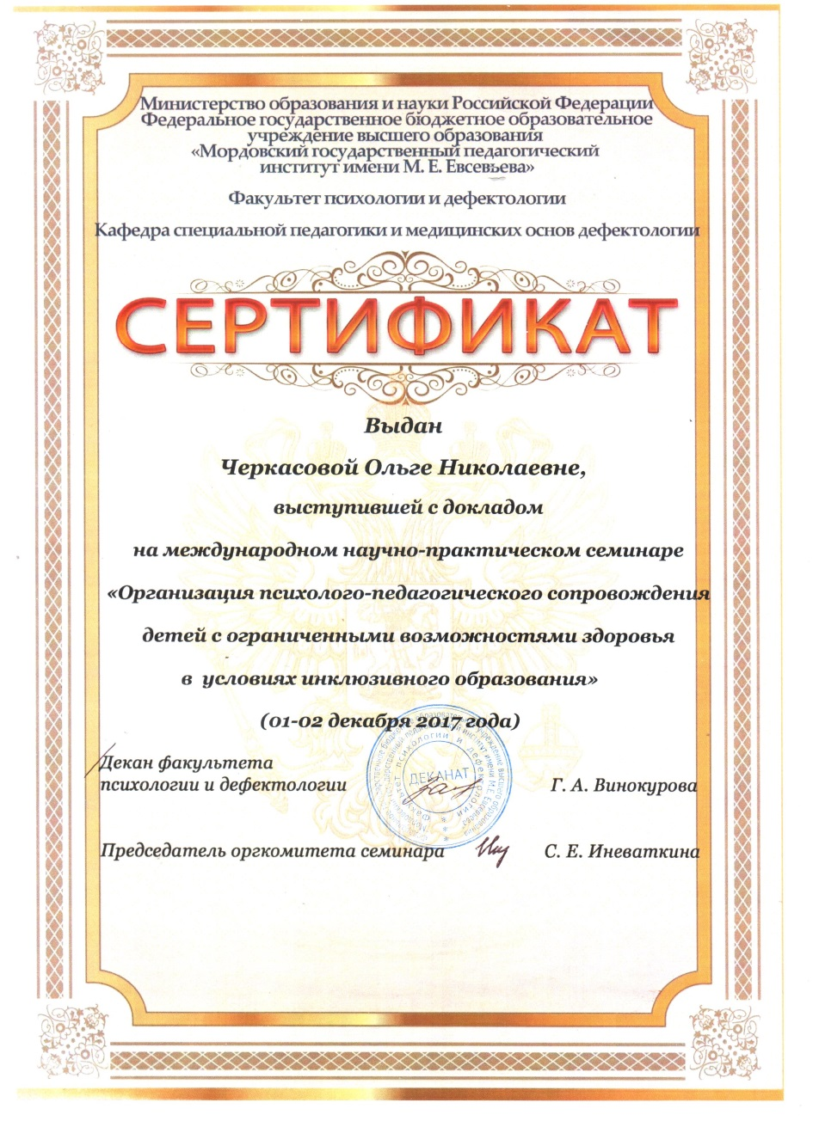
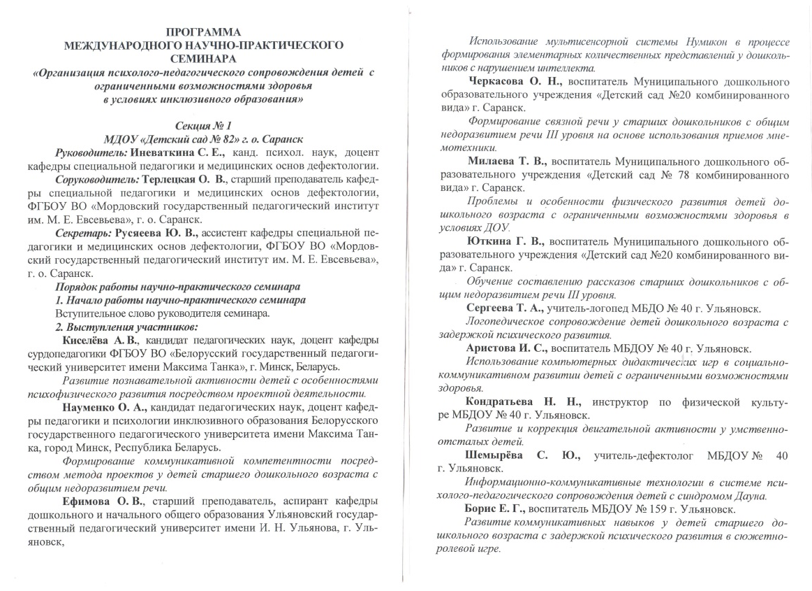
6. Выступления на научно – практических конференциях, семинарах; проведение открытых занятий, мастер – классов, мероприятий

Slide 18
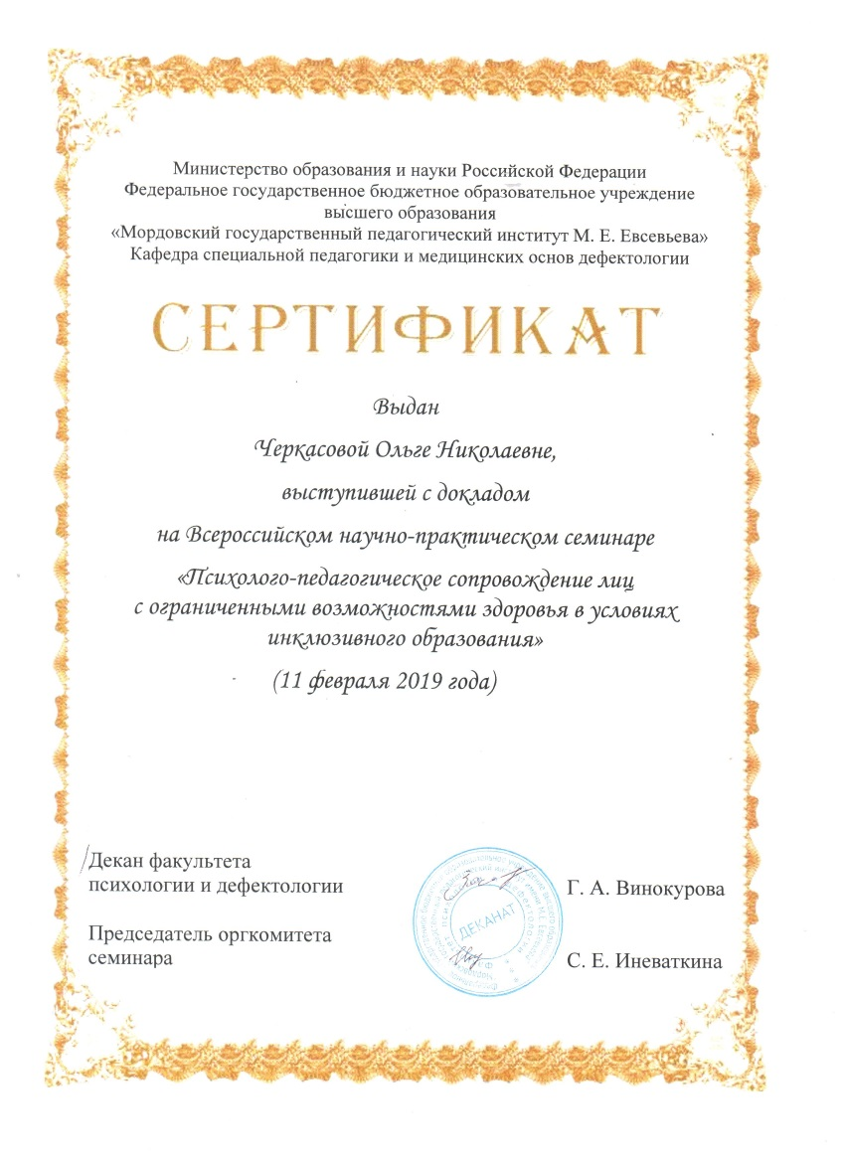
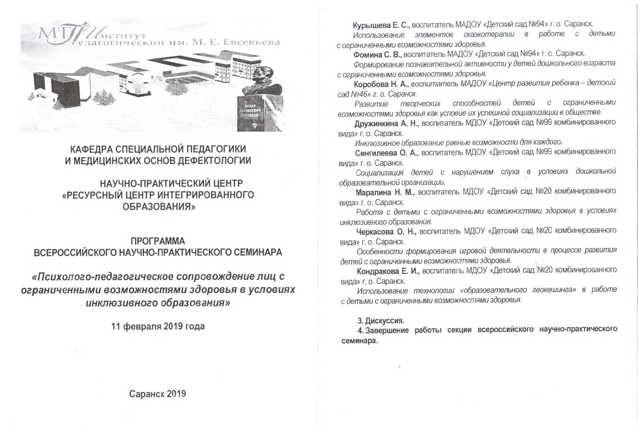
6. Выступления на научно – практических конференциях, семинарах; проведение открытых занятий, мастер – классов, мероприятий

Slide 19
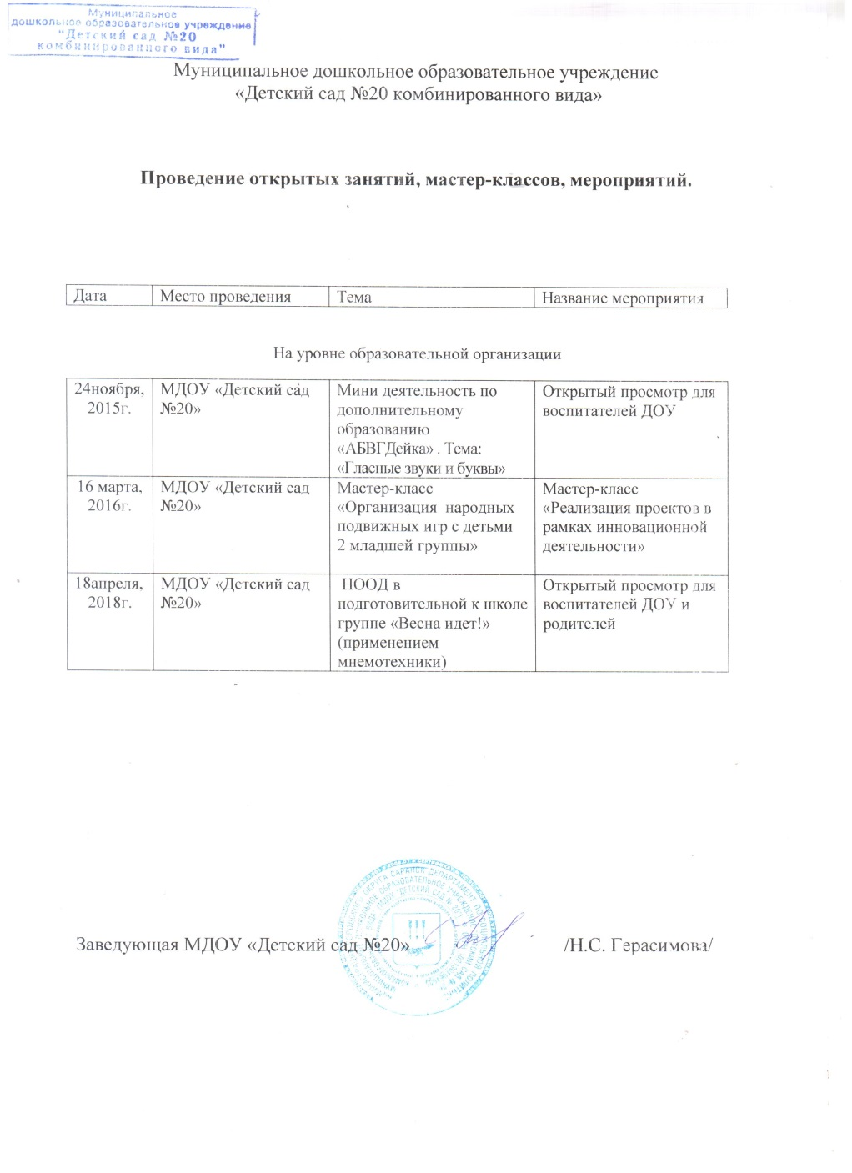
7. Проведение открытых занятий, мастер-классов, мероприятий

Slide 20
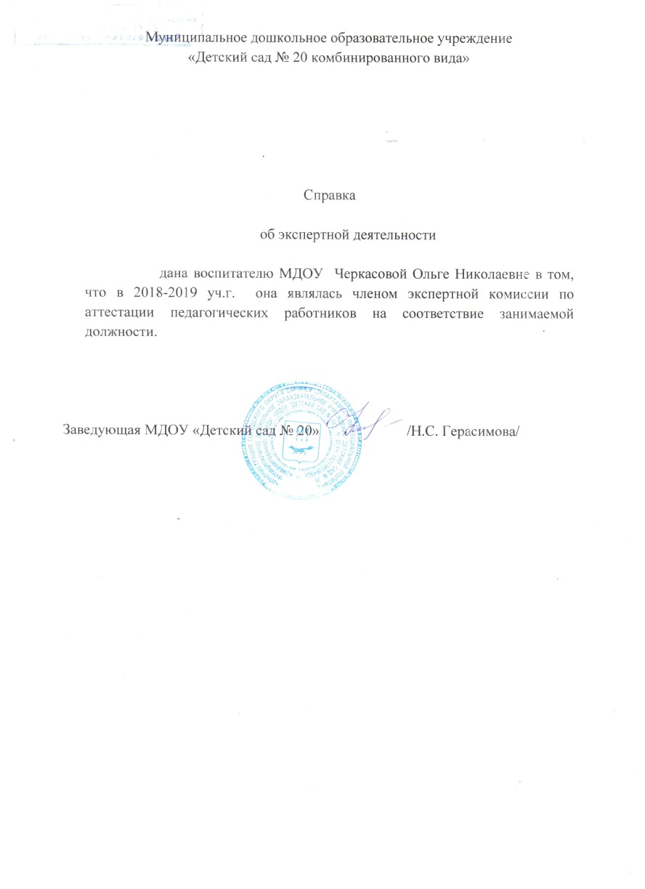
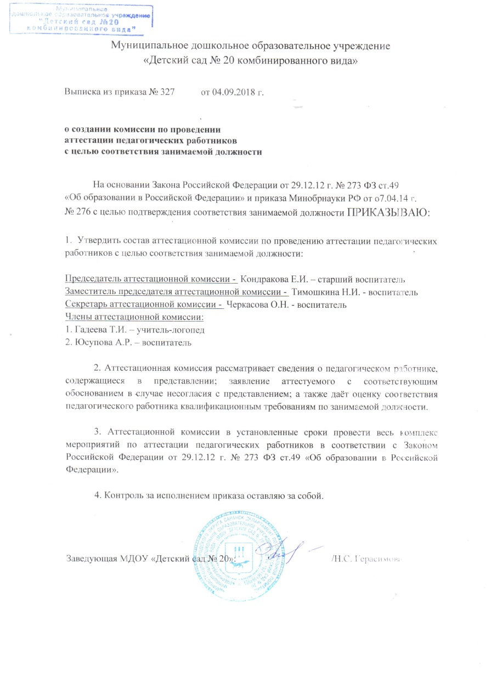
8.Экспертная деятельность

Slide 21
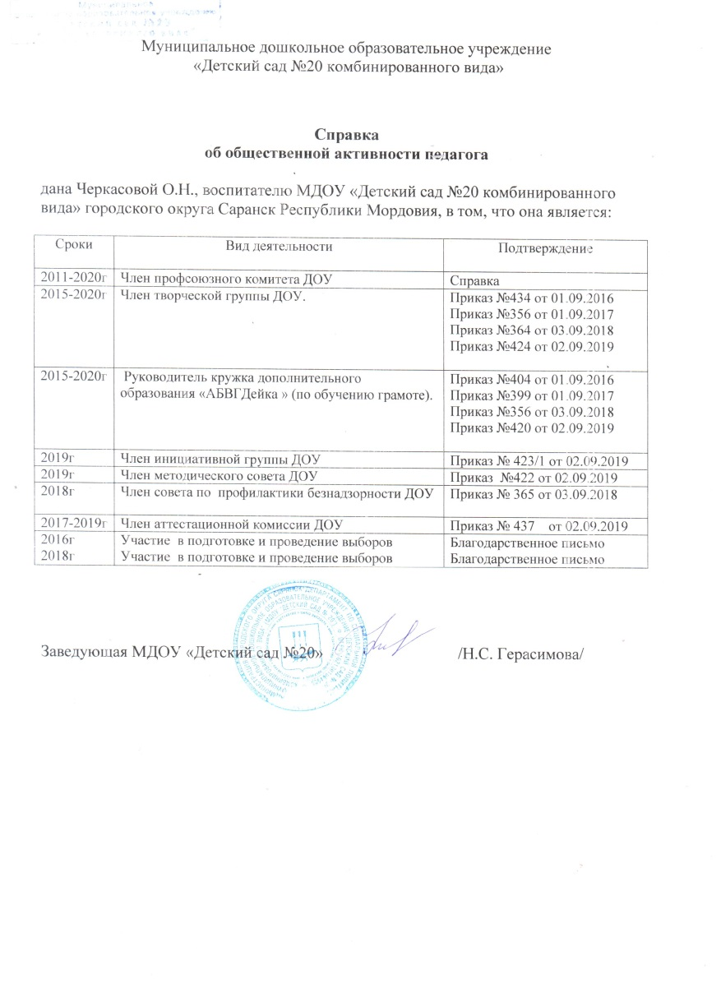
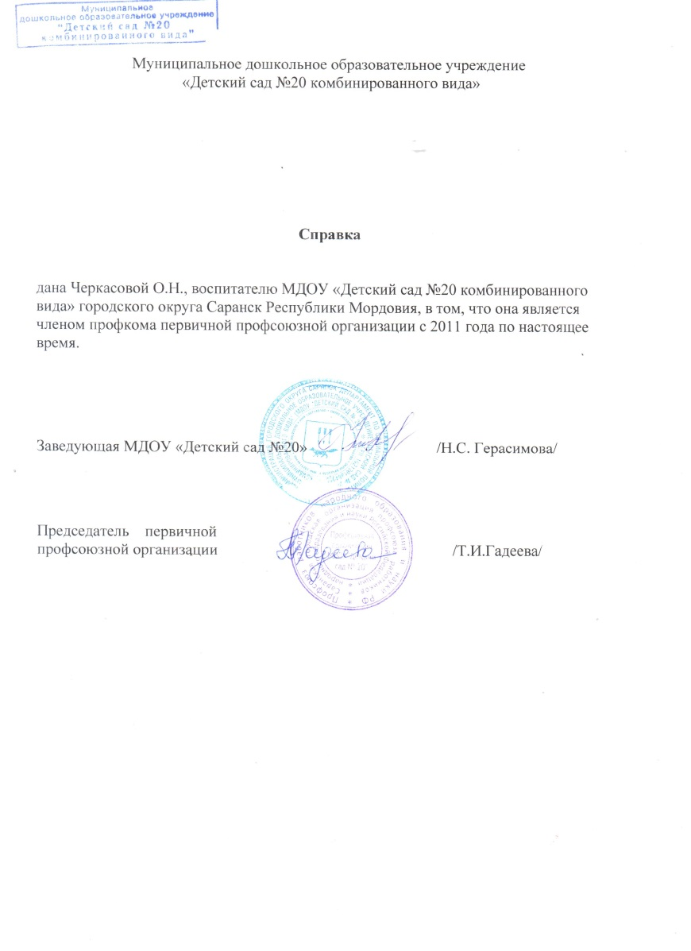
8. Общественно-педагогическая активность педагога: участие в комиссиях, педагогических сообществах, в жюри конкурсов

Slide 22
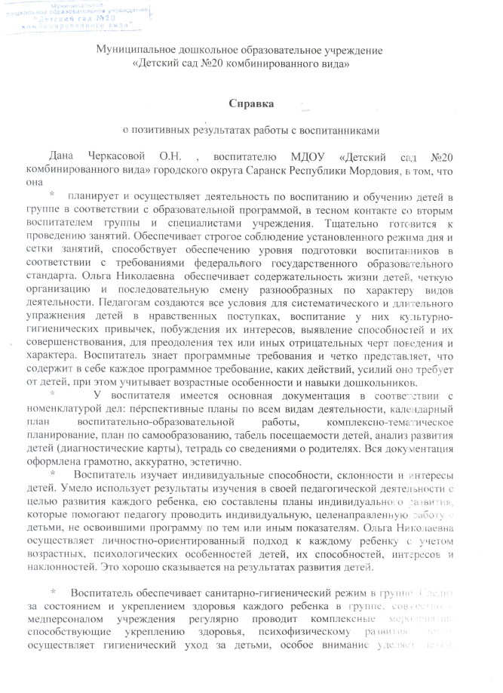
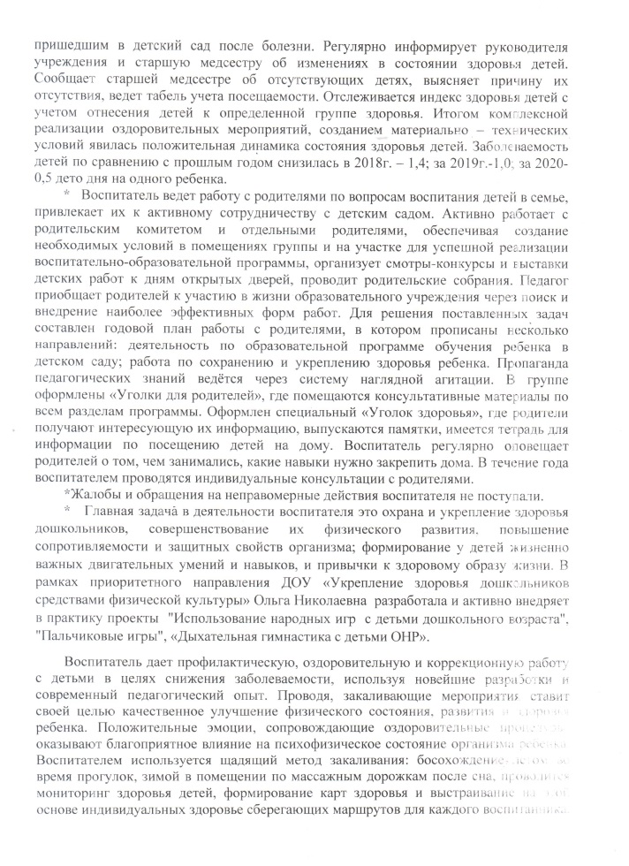
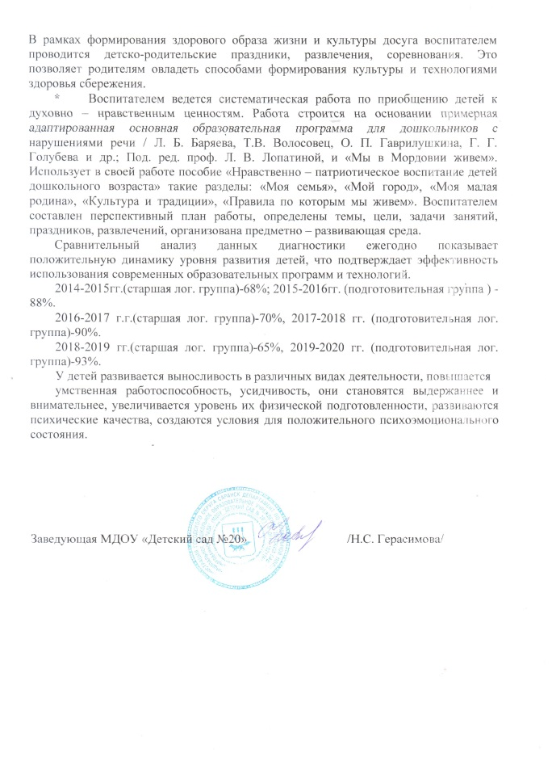
10. Позитивные результаты работы с воспитанниками

Slide 23
10. Позитивные результаты работы с воспитанниками

Slide 24
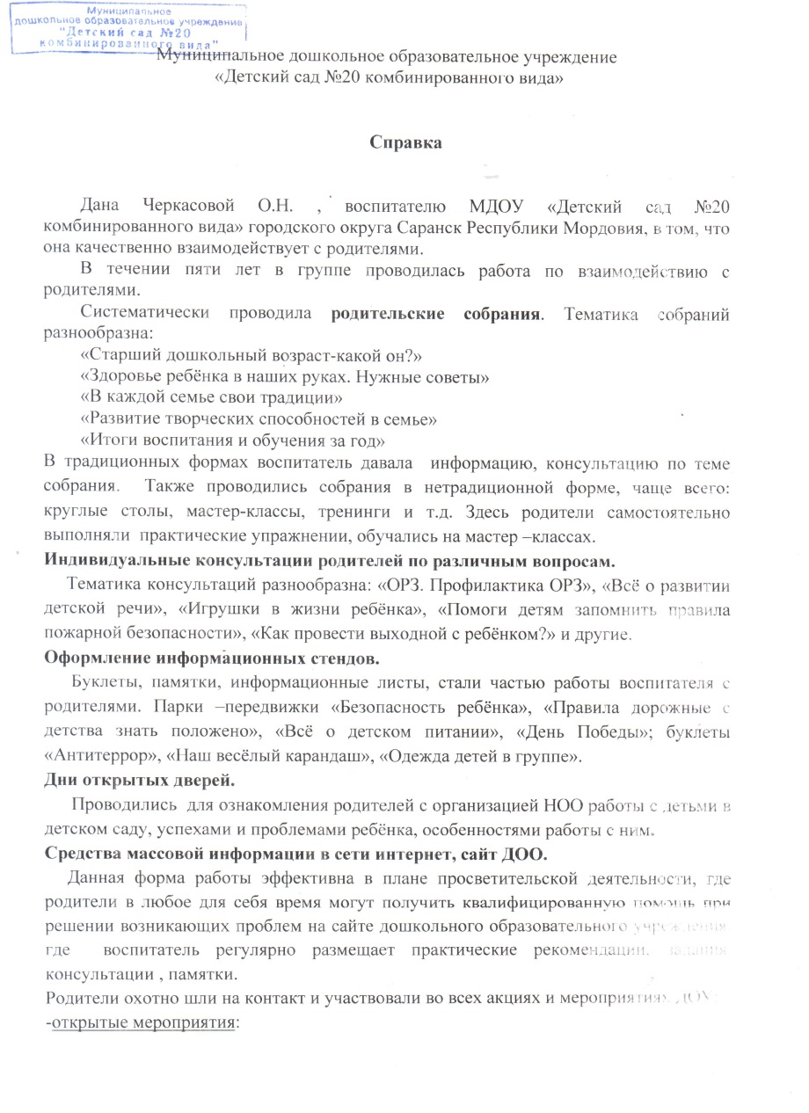
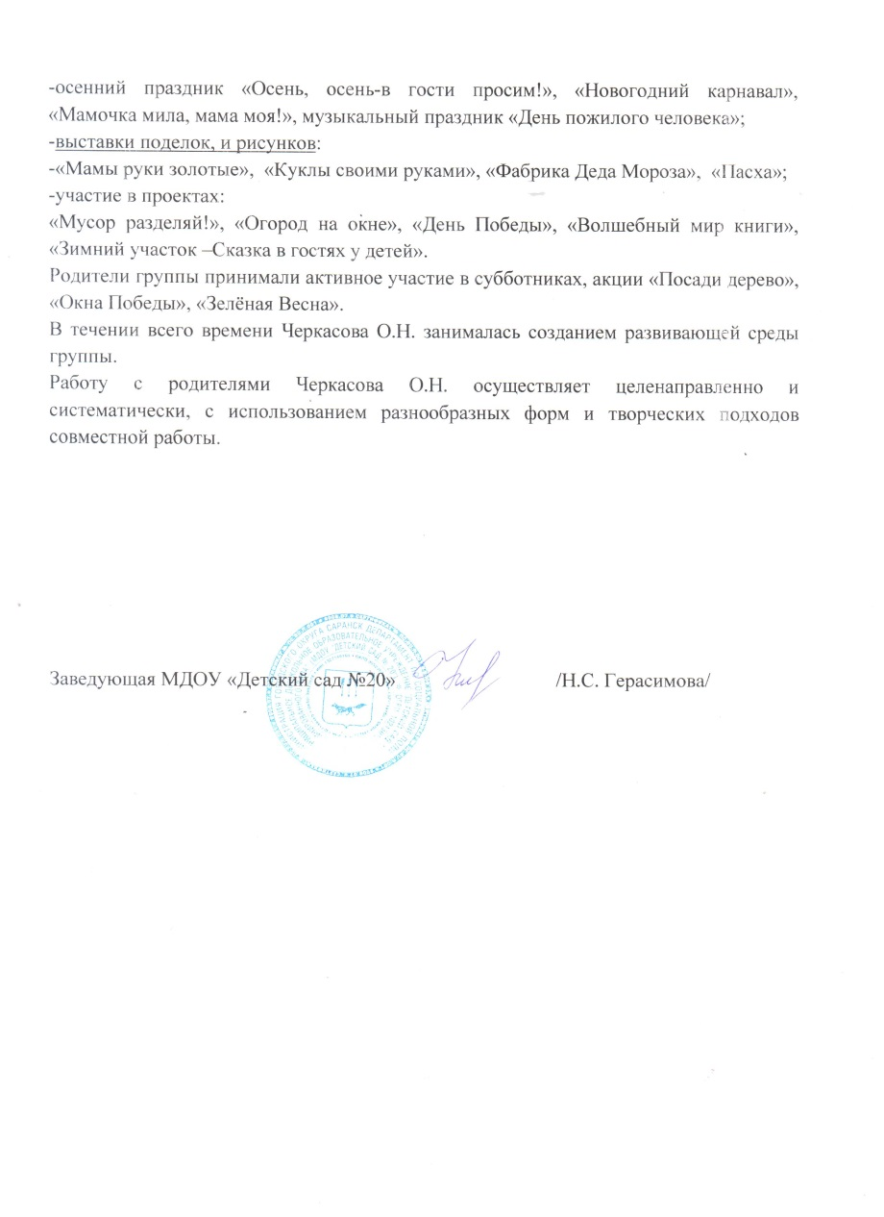
11. Качество взаимодействия с родителями

Slide 25
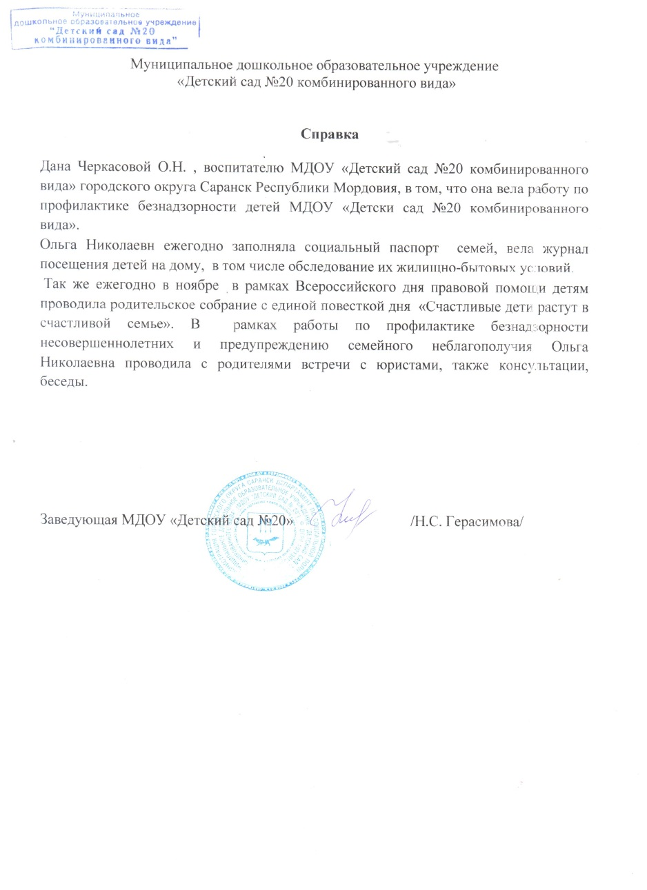
12. Работа с детьми из социально-неблагополучных семей

Slide 26
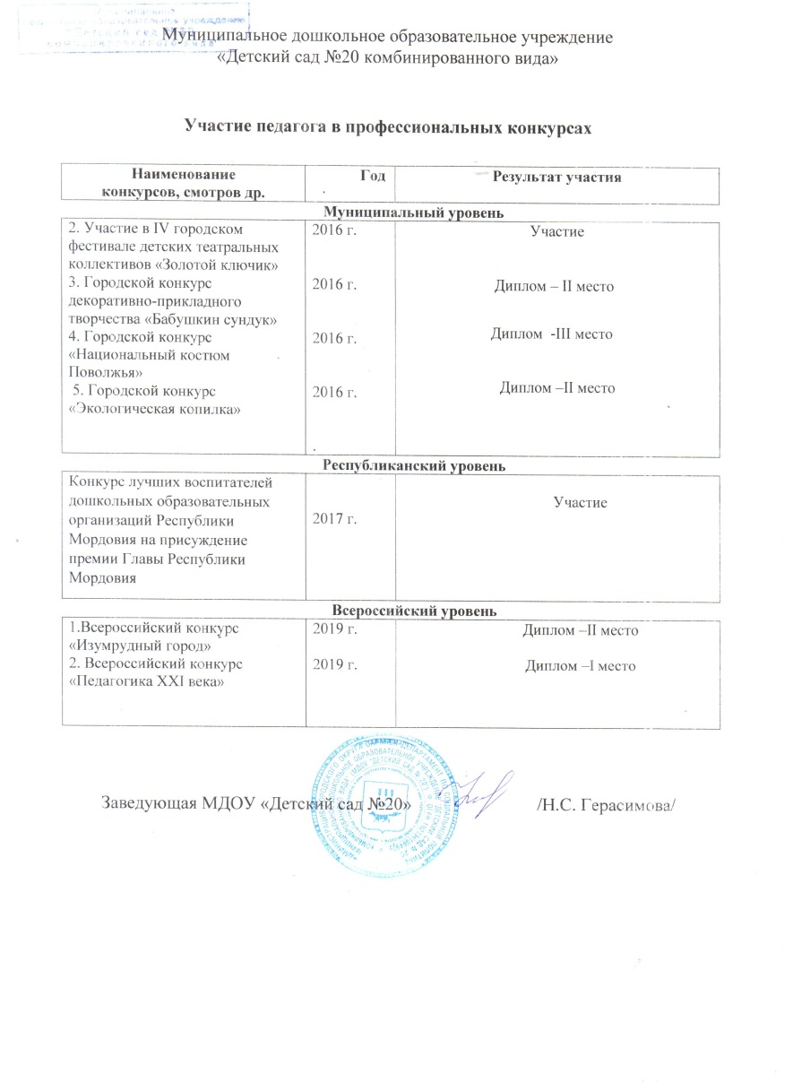
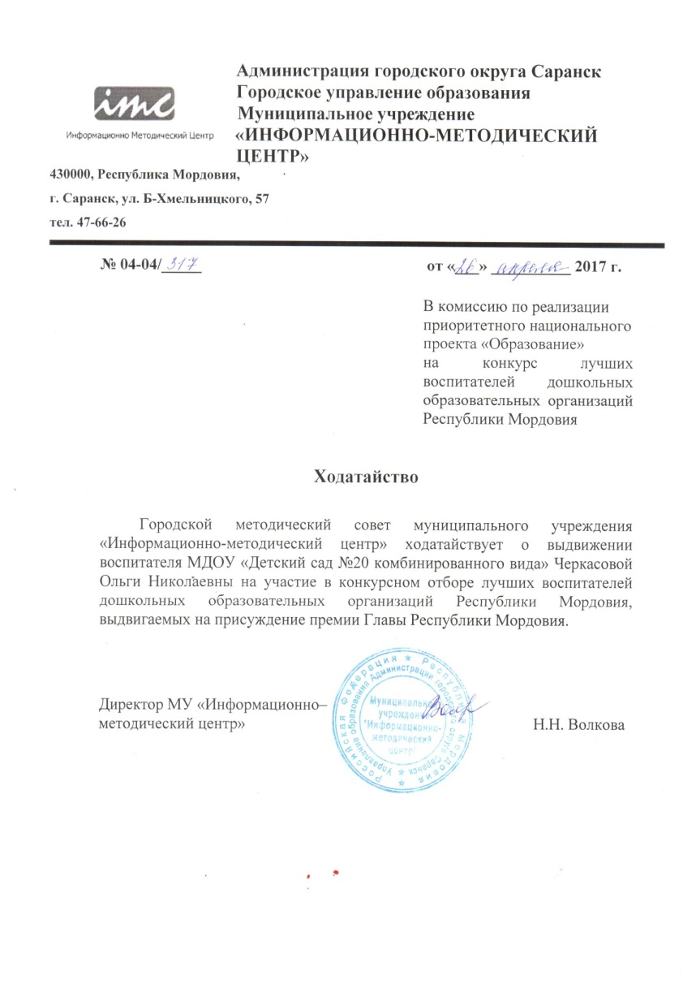
13.Участие педагога в профессиональных конкурсах

Slide 27
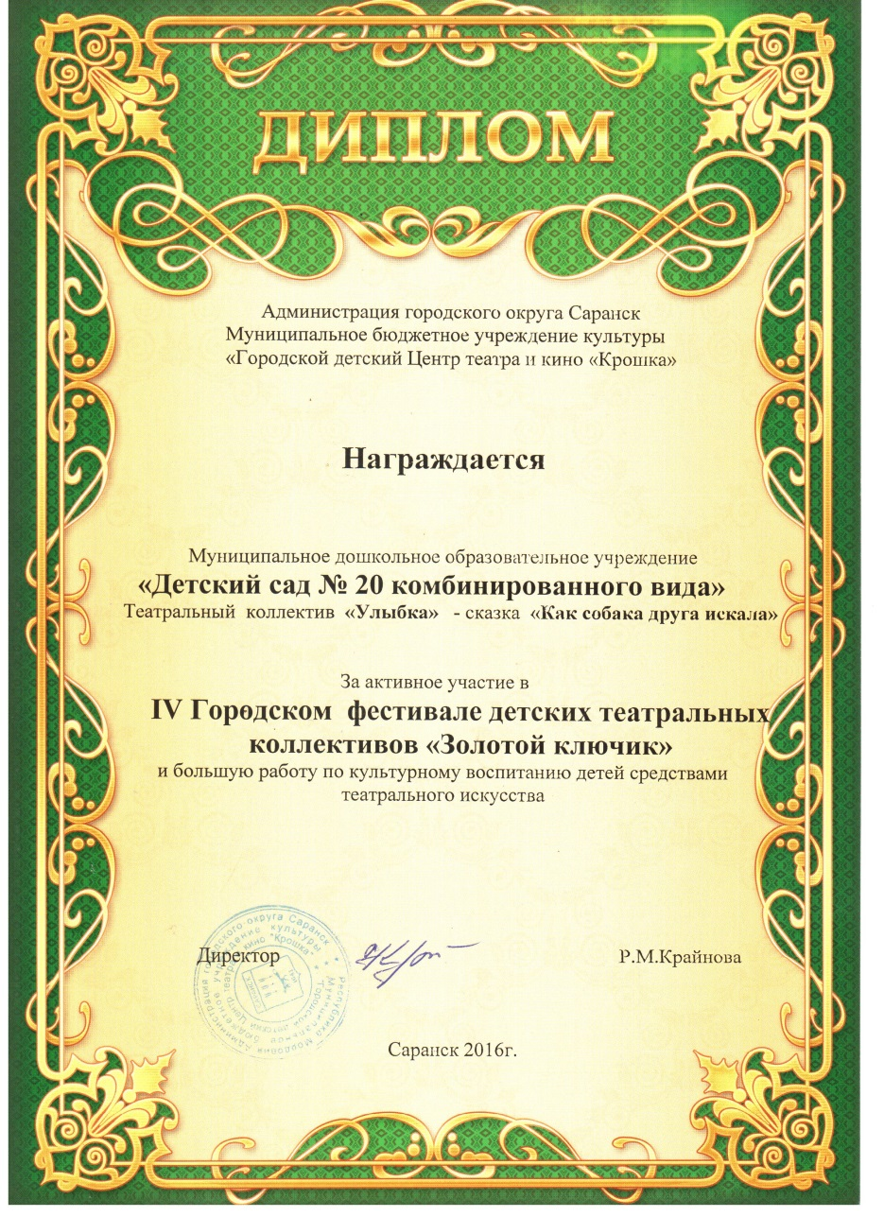
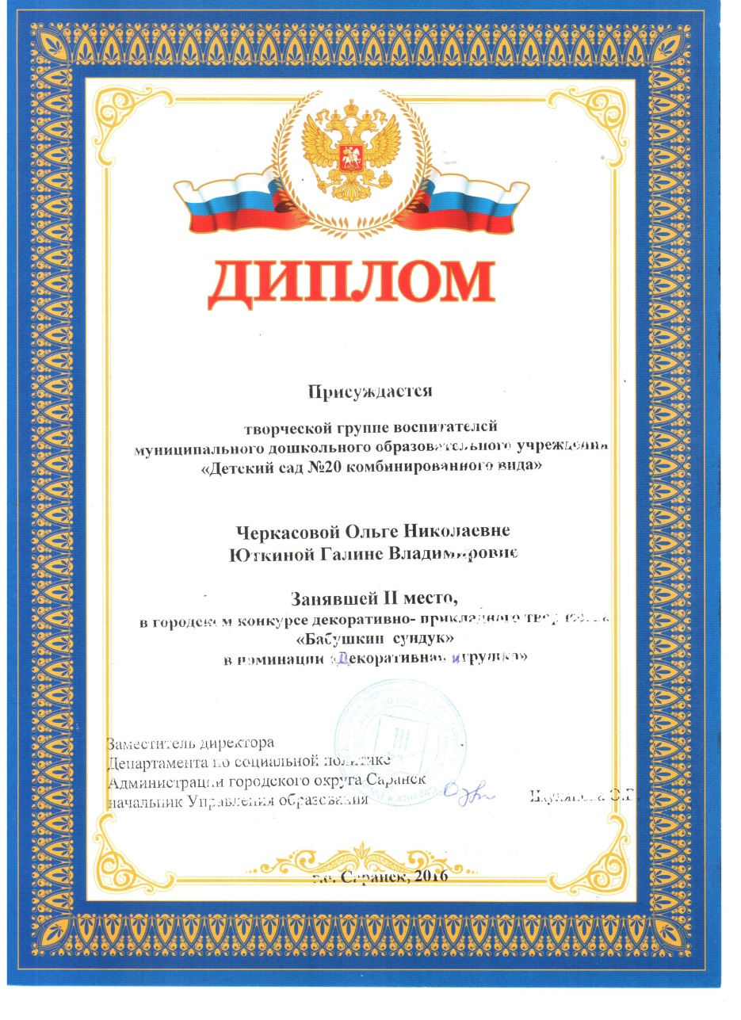
13.Участие педагога в профессиональных конкурсах

Slide 28
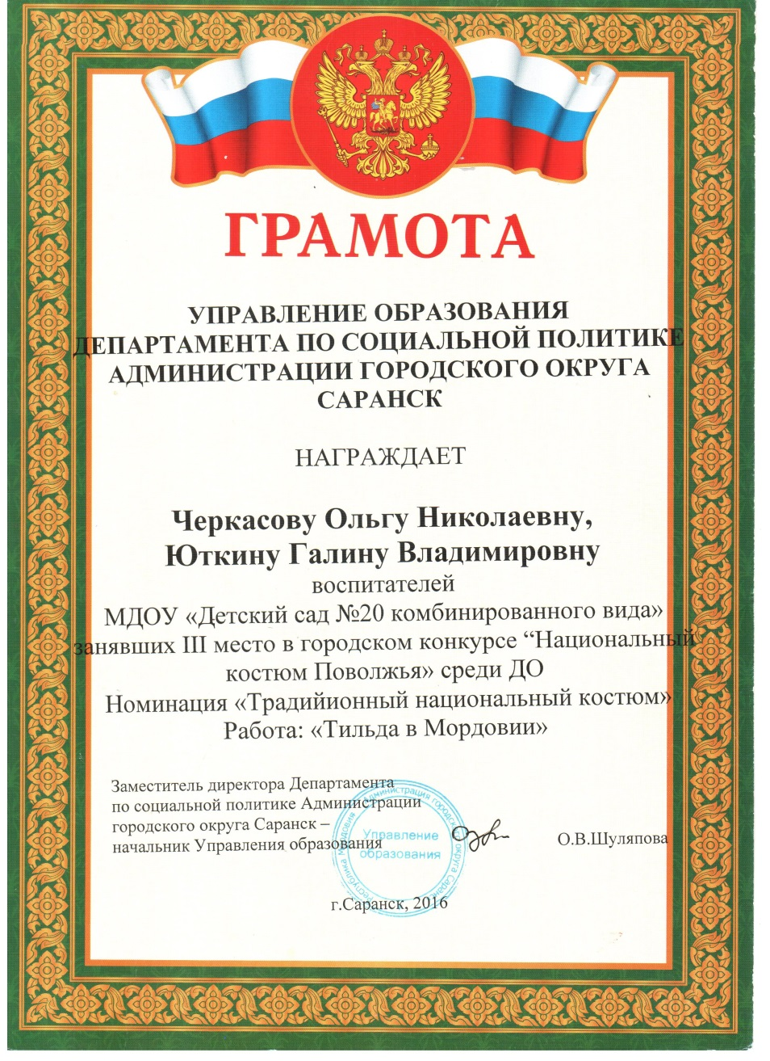
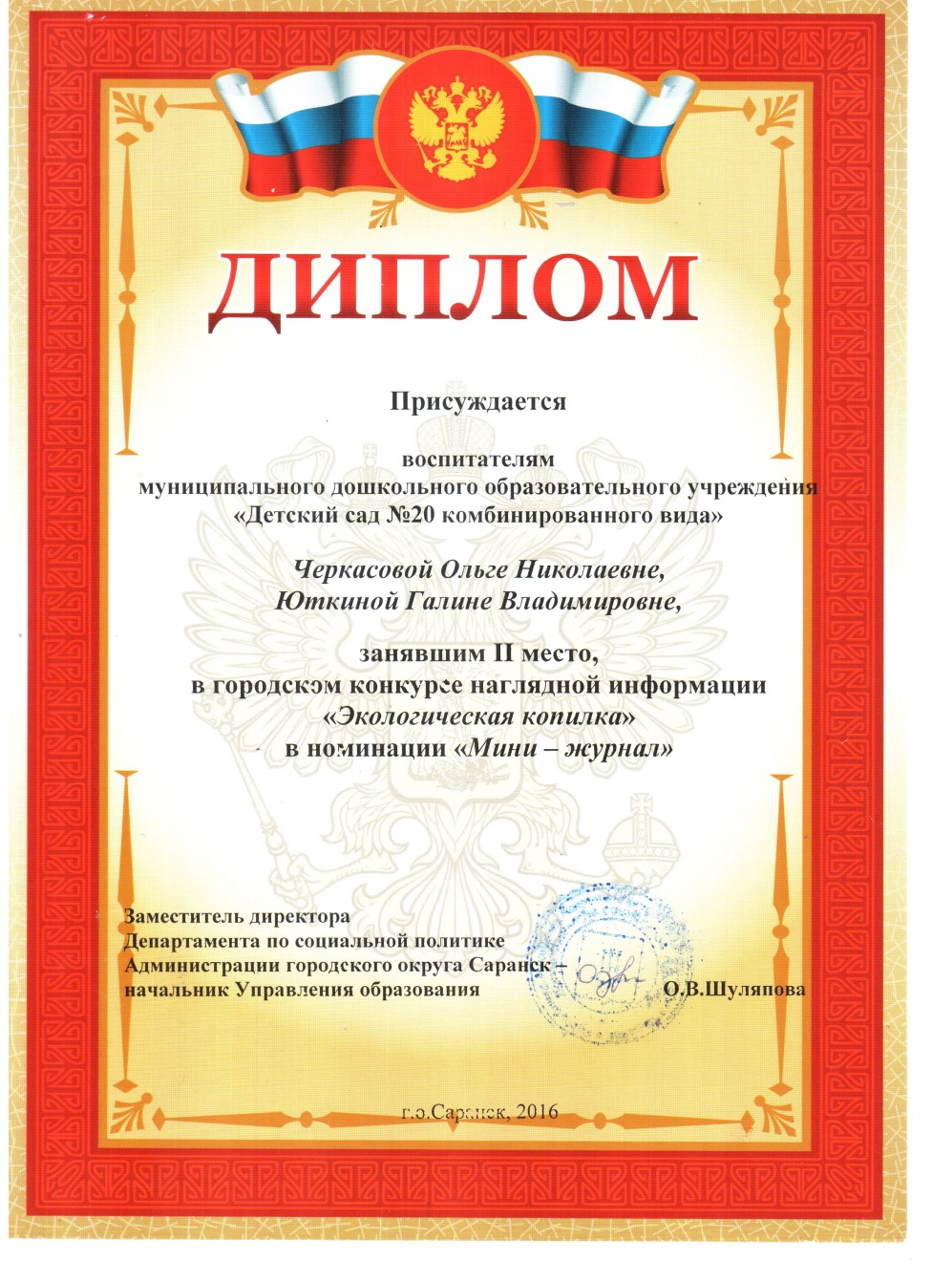
13.Участие педагога в профессиональных конкурсах

Slide 29
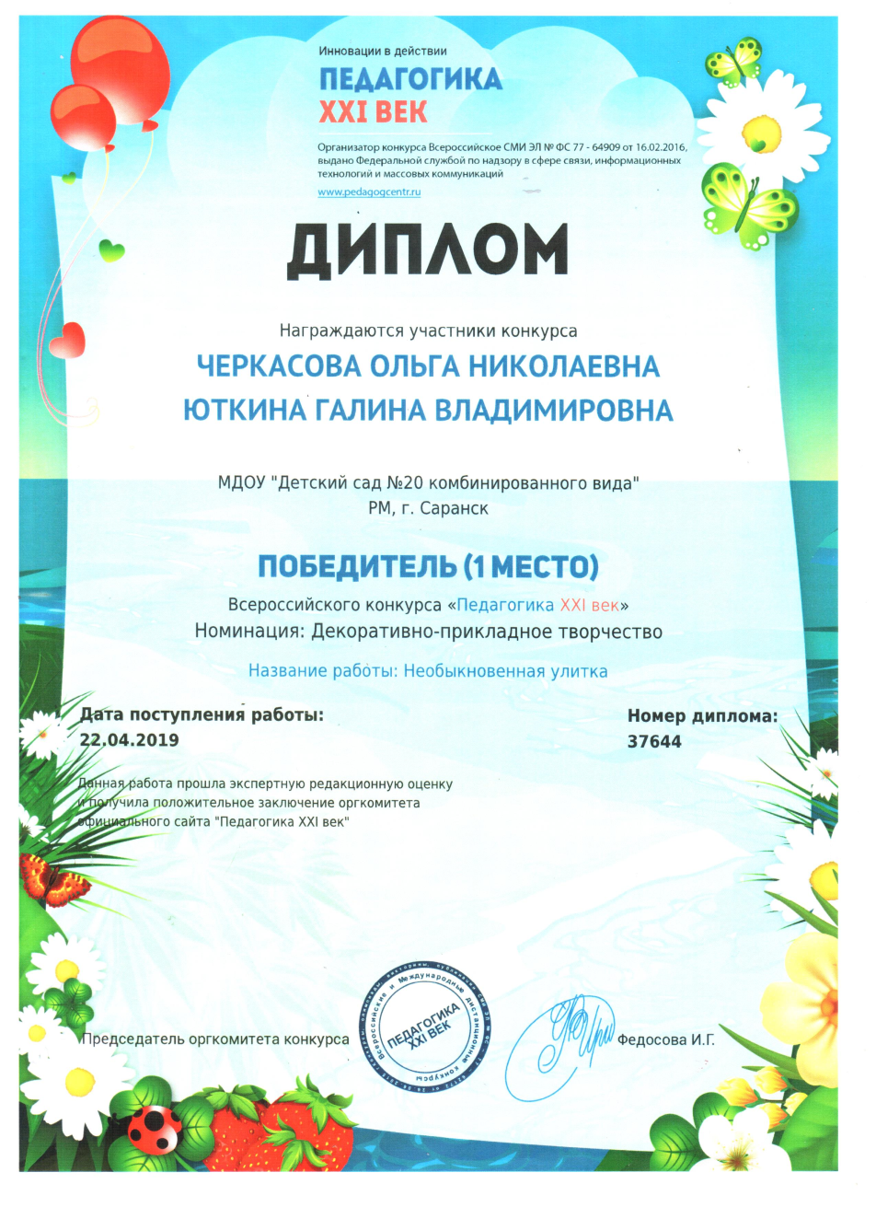
13.Участие педагога в профессиональных конкурсах

Slide 30
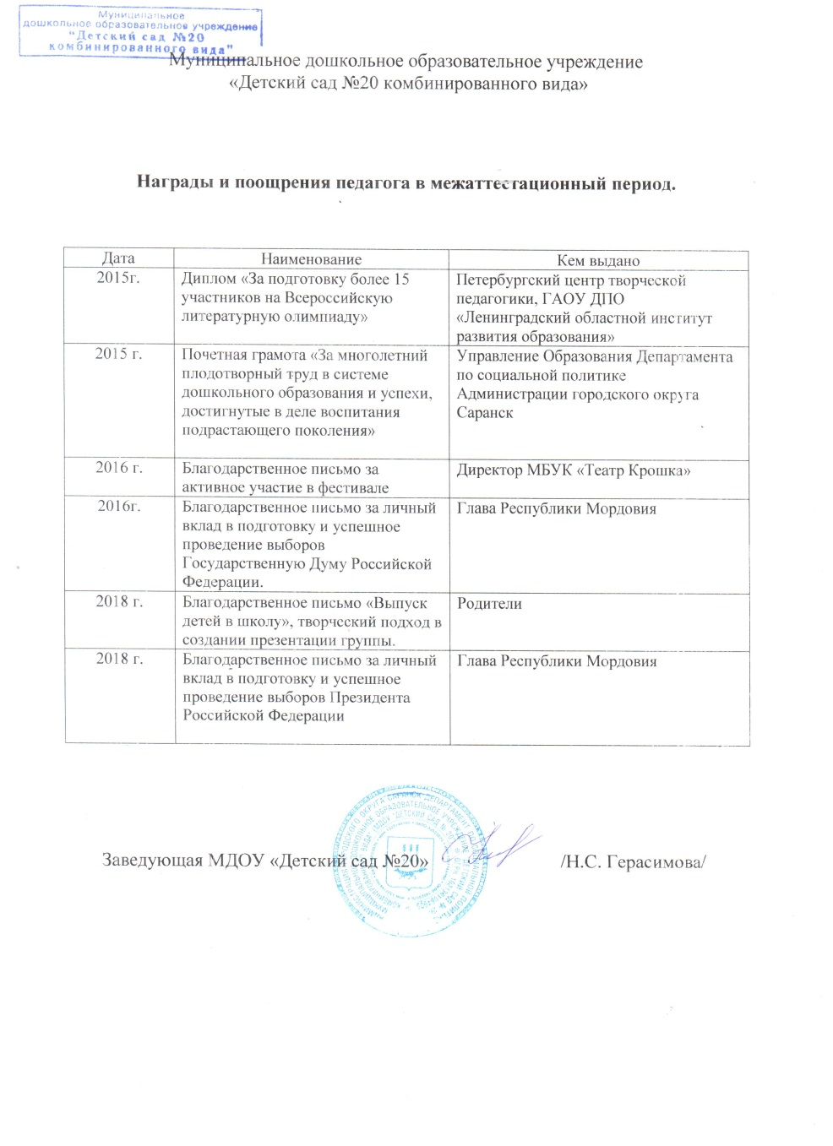
14.Награды и поощрения педагога

Slide 31
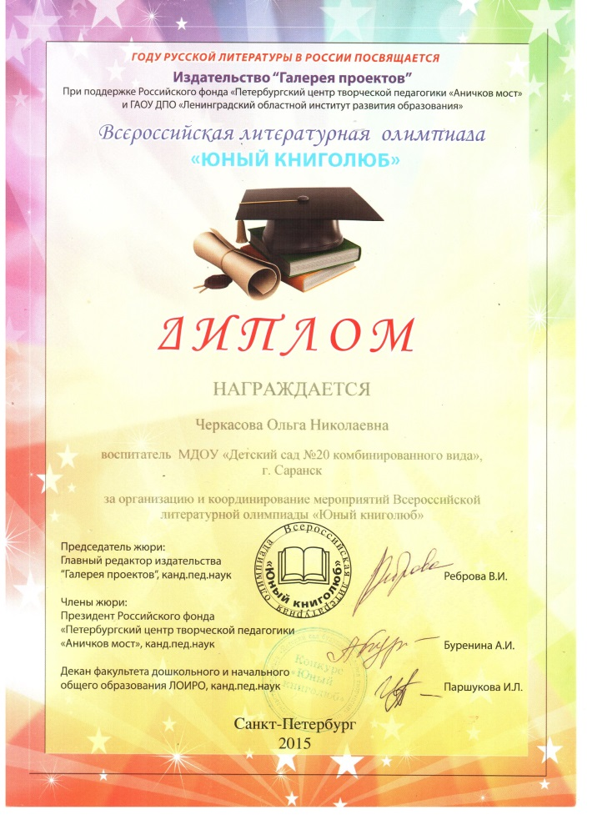
14.Награды и поощрения педагога

Slide 32
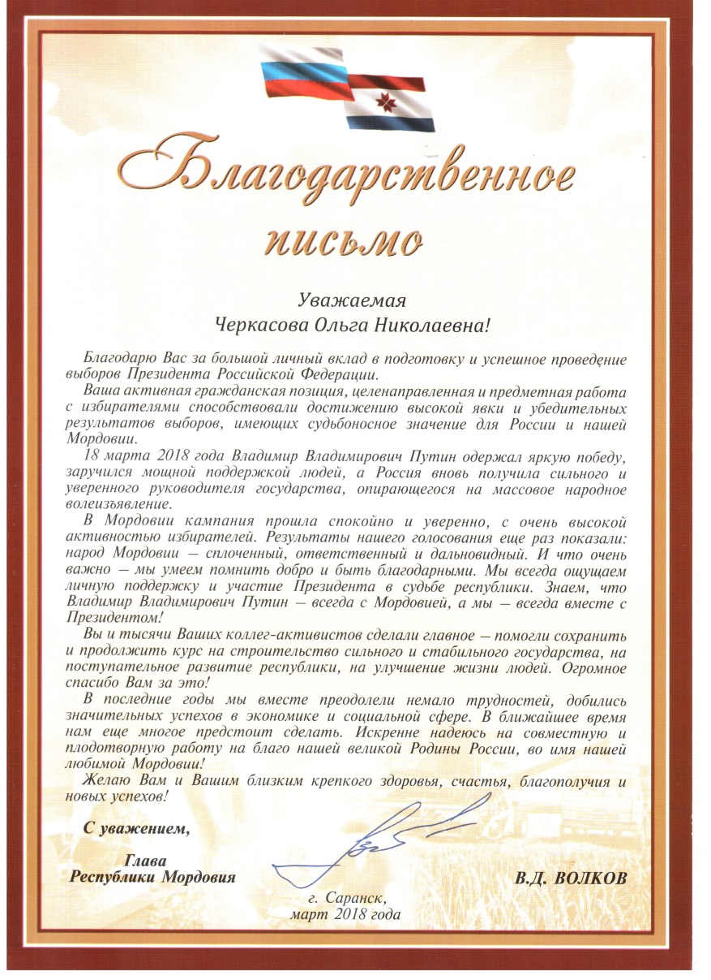
14.Награды и поощрения педагога

Slide 33
СПАСИБО ЗА ВНИМАНИЕ

